Slide 1
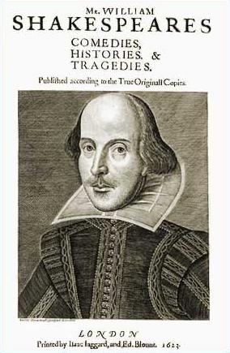
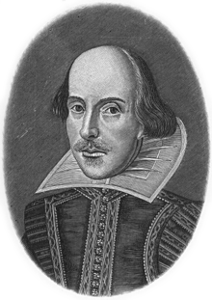



Shakespeare im Teutschen Merkur
Kolloquium „Christoph Martin Wielands
Shakespeare-Übersetzung und ihre Wirkung in
Literatur, bildender Kunst, Musik, Theater“
Biberach Oktober 2011

Slide 2
1. Übersetzungskritik in aufklärerischen Zeitschriften
Kommt man nun gar der höchst verdienstlichen Übersetzung Shakespeares mit dem Ausruf entgegen: »Von Rechts wegen sollte man einen Mann wie Shakespeare gar nicht übersetzt haben«, so begreift sich ohne weiteres, wie unendlich weit die »Allgemeine deutsche Bibliothek« in Sachen des Geschmacks zurück war, und daß junge Leute, von wahrem Gefühl belebt, sich nach anderen Leitsternen umzusehen hatten.
(Goethe, Aus meinem Leben. Dichtung und Wahrheit)
Von Rechtswegen sollte man einen Mann, wie Shakespear, gar nicht übersetzt haben. Ohne Kenntniß der englischen Sprache, der englischen Sitten, des englischen Humeurs, kann man an dem größten Theil seiner Werke keinen Geschmack finden […].
(Rezension in: ADB 1765, Bd. I, H. 1, 300)

Slide 3
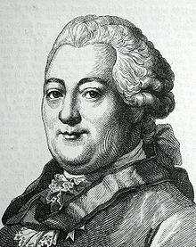
1. Übersetzungskritik in aufklärerischen Zeitschriften
Die hin und wieder vorkommenden Fehler würden wir gern verzeihen, da sie immer noch nicht hindern, den Geist des Shakespear zu studiren, und der Aufmerksamkeit der Leser wenig Abbruch thun; aber die allzu sklavische wörtliche Uebersetzung, die gar nicht den Geist der eignen Muttersprache zu Rathe gezogen, machet sie oft ekel und unverständlich.
(Rezension von: Christian Felix Weiße,
in: Bibliothek der schönen Wissenschaften
und freyen Künste, 1763, 9, 257-270)

Slide 4
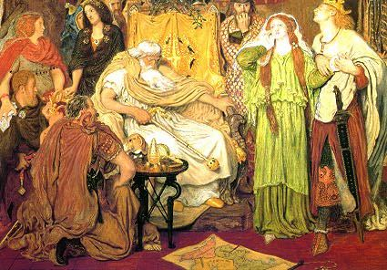
1. Übersetzungskritik in aufklärerischen Zeitschriften
William Shakespeare, King Lear, 1. Akt:
Which of you shall we say doth love us most,
That we our largest bounty may extend
Where nature doth with merit challenge?
Wieland : “Wo die Natur für das größte Verdienst Anspruch macht”
Weiße: “Wo die Natur mit dem Verdienst um den Vorzug streitet”.
Tieck-/Schlegel: “Wo / Verdienst sie und Natur heischt”.

Slide 5
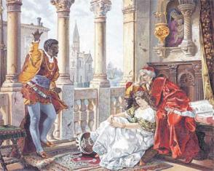
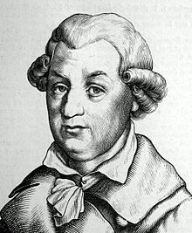
1. Übersetzungskritik in aufklärerischen Zeitschriften
William Shakespeare, Othello, letzte Szene
„I took by th' throat the circumcised dog,
and smote him – thus!“
Wieland: „daß ich ihm bey der Gurgel gefaßt,
und ihn so gekitzelt habe“
Schlegel/Tieck: „Ich den beschnittnen Hund am Hals ergriff und traf ihn – so!“

Slide 6

2. Der „Geist Shakespeares“
Gegenwärtig will ich nur die Art, wie ich mit ihm [Shakespeare] bekannt geworden, näher anzeigen. Es geschah ziemlich früh, in Leipzig, durch Dodds »Beauties of Shakespeare«. Was man auch gegen solche Sammlungen sagen kann, welche die Autoren zerstückelt mitteilen, sie bringen doch manche gute Wirkung hervor. Sind wir doch nicht immer so gefaßt und so geistreich, daß wir ein ganzes Werk nach seinem Wert in uns aufzunehmen vermöchten. Streichen wir nicht in einem Buche Stellen an, die sich unmittelbar auf uns beziehen?
Junge Leute besonders, denen es an durchgreifender
Bildung fehlt, werden von glänzenden Stellen gar löblich aufgeregt, und so erinnere ich mich noch als einer
der schönsten Epochen meines Lebens derjenigen,
welche gedachtes Werk bei mir bezeichnete. Jene
herrlichen Eigenheiten, die großen Sprüche, die
treffenden Schilderungen, die humoristischen Züge, alles
traf mich einzeln und gewaltig.
(Goethe: Aus meinem Leben. Dichtung und Wahrheit)

Slide 7
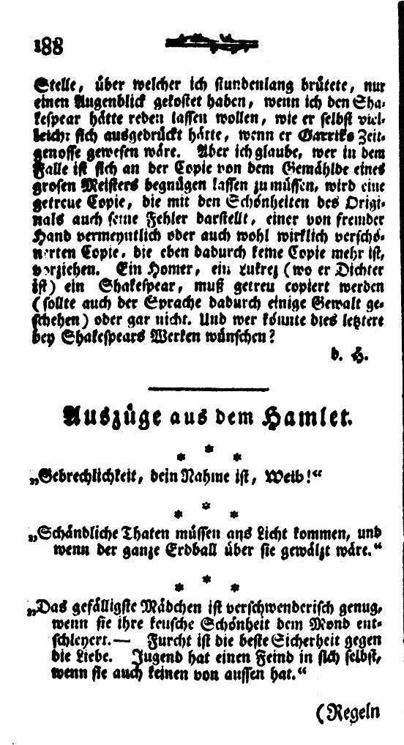
2. Der „Geist Shakespeares“
Keiner hat das moralische Schöne, das Erhabene, das Anständige, das Liebenswürdige in moralischen Handlungen und Empfindungen besser gekannt und besser auszudrücken gewußt als er.
welcher andrer Dichter ist so voll von ungemeinen, starken und erhabnen Gedanken?
Die Franzosen haben uns die merkwürdigsten Stellen und die besten Gedanken aus den Schriften des Montaigne, Bacon, Bayle, J.J. Rousseau, u.a. unter den Nahmen des Geistes des Montagne, Bacon, Bayle, Rousseau gegeben. Wer verdient wohl mehr als Shakespeare, daß man, auf eine ähnliche Weise, etwas von dem Geiste seiner Werke ausziehe?
(Wieland: Der Geist Shakespears. In: TM 1773, 3, 183-195).

Slide 8
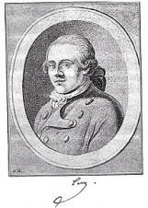
2. Der „Geist Shakespeares“
Shakespears Geist! – Unsre jungen Herren geben sich die Miene, als ob sie auf sehr vertrautem Fuße mit diesem Geiste lebten, und ihn citieren könnten so oft es ihnen einfiele. Ich möchte wohl sehen, wie ihn zu Muthe würde, wenn ihnen Shakespears Geist einmahl würklich die Ehre anthäte, und in seiner Heldengröße vor sie hinträte! Es möchten wohl wenige von ihnen seinen Gegenwart ertragen können! W.
(Wieland, in: Johann Heinrich Merck, Rezension von Situationen aus Fausts Leben von Maler Müller, TM 1776, Bd. III, 81-83)
Die Natur zerstört Schlösser um herrlichere Gegenstände für die Kunst hervorzubringen und wär es nichts weiter, als dem Geist des nachfolgenden Künstlers aus den Resten dieses grossen Werks zu ahnden übrig zu lassen. Daher das unvollendete oft an dem Höchsten. Der Geist des Künstlers wiegt mehr als das Werk seiner Kunst.
(Jakob Michael Reinhold
Lenz: Das Hochburger
Schloß, in: TM 1777,
Bd. II, 16-29)
2. Der „Geist “

Slide 9
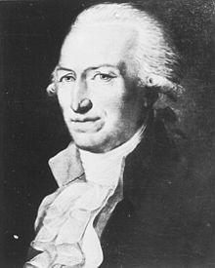
2. Der „Geist Shakespeares“
Wir glaubten also, daß wenn ja mit dem Shakespear in unsrer Sprache etwas vorzunehmen wäre, daß man den Weg des Brümoy mit dem griechischen Theater einschlagen sollte, und einen Auszug von Scene zu Scene liefern sollte, um die Oekonomie des Stücks, und die Situationen […] nicht zu verliehren, die schönsten und besten Stellen und Scenen aber ganz zu übersetzen.
(Christian Felix Weiße, in: Bibliothek der schönen Wissenschaften und freyen Künste, 1763, Bd. 9, 257-270)
Die Blumen werden verpflanzt, und verlieren dabey nicht selten; zuweilen verduften oder verwelken sie sogar durch diese Verpflanzung. Denn Anlaß, Beziehung und Zusammenhang […] thun alle gar viel zu ihrem Werth und Eindrucke. Vollendes ist das bei Shakespear der Fall, der gewiß nicht Sentenzen und pathetische oder witzige Tiraden haschte, oder gar aus seinen Kollektaneen in seine Scenen trug .
(Johann Joachim Eschenburg, Rezension in: ADB 1782, Bd. 48, H. 2, S. 441f.)

Slide 10
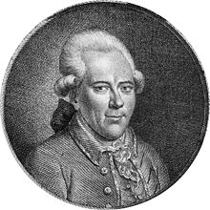
2. Der „Geist Shakespeares“
Der berühmte Monolog: To be or not to be etc. macht natürlich den großen Eindruck auf den Zuhörer nicht, und kann ihn nicht machen. Er tut aber doch ungleich mehr, als man von einem Räsonnement über Selbstmord und Tod in einem Trauerspiel erwarten sollte, deswegen, weil ihn nicht allein ein großer Teil der Versammlung wie ein Vaterunser auswendig weiß, sondern auch, mögte ich sagen, jedermann wie ein Vaterunser sprechen hört, zwar freilich nicht mit den großen begleitenden Ideen unsers geheiligten Gebets, aber doch mit einem Gefühl von Feierlichkeit und Würde, wovon sich jemanden, der England nicht kennt, kein Begriff geben läßt. Shakespear ist auf dieser Insel nicht berühmt, sondern heilig; man hört seine Sittensprüche überall; ich selbst habe sie am 7. Februar, an einem wichtigen Tag, im Parlement gehört. So verwächst sein Namen mit den ehrwürdigsten Ideen;
man singt aus ihm und von ihm, und daher lernt ihn
ein großer Teil der englischen Jugend eher kennen
als das ABC und den Pontius Pilatus.
Georg Christoph Lichtenberg: Briefe aus England (1774/75)

Slide 11
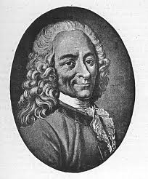
3. Ein empfindsamer Shakespeare?
Shakespears Stücke sind, größtentheils, Haupt- und Staats-Actionen, oder dramatisirte Novellen und Mährchen, bey deren Anlage er so wenig an den Plan des Oedipus dachte als an das Ceremonien-Tribunal zu Pecking.
Ich glaube daß man gegen die Franzosen gerecht seyn kann, ohne darum Parthey gegen die Engländer zu nehmen. Meiner Meynung nach kann ein Mann von Talenten in allen Gattungen schätzbare Werke hervorbringen, und (wenn ich Voltären hier eine Wendung abborgen darf) die einzige Gattung, die ich aus unsrer Litteratur verbannt zu sehen wünsche, ist – die langweilige.
Wieland, Briefe an einen jungen Dichter, 3. Brief (TM 1784, I, 228-253)

Slide 12
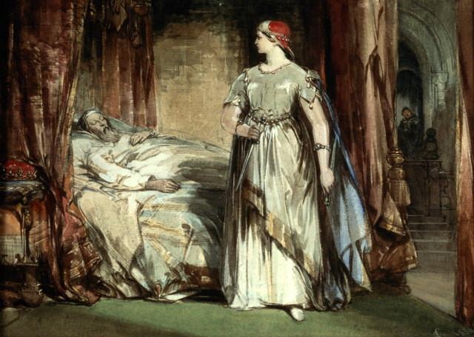
3. Ein empfindsamer Shakespeare?
Shakespeare, Macbeth,
2. Akt, 3. Szene
Wieland, Ueber eine Stelle in Shakespears Macbeth (TM 1777, I, 29-33)
Lady Macbeth: „Hätt‘ er nicht, wie ich ihn so schlafen sah, meinem Vater gleich gesehen, ich hätt‘ es selbst gethan“.
Also, da sie mit gezücktem Dolch sich dem schlafenden König nähert, einen Blick auf den guten alten Mann, den wohlthätigen Herrn, den freundlichen und unter seinen geglaubten Freunden sicher ruhenden Gast, wirft, – glaubt sie ihren alten Vater zu sehen, und schaudert zurück. Hätt er nicht, wie ich ihn schlafen sah, meinem Vater ähnlich gesehen – Welch ein Zug! Welch ein Schlag an unser Herz.

